Slide 1
Game Network Programming
Jack Hsieh
sp019763@gmail.com

Slide 2
弱連線遊戲程式設計
實作: 遊戲計分板功能
Unity小遊戲＋Golang + SQLite，遊戲計分板功能
WebAPI: Golang + SQLite實作
POST Record：上傳遊戲分數紀錄
GET Records：獲取遊戲Top10分數紀錄
Client: Unity小遊戲
使用JSON格式作為資料傳輸

Slide 3
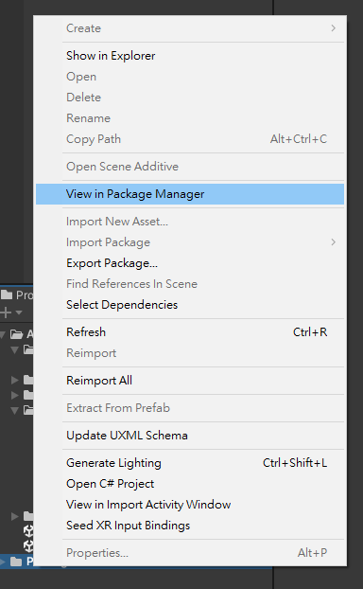
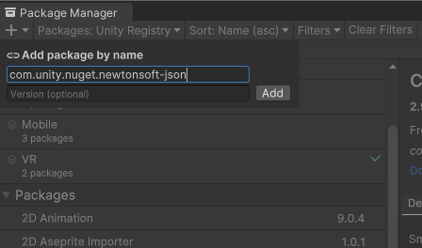
弱連線遊戲程式設計
實作: 遊戲計分板功能 1
Unity安裝JSON package
1. 開啟Package Manager介面
2. 點擊左上角+號，選擇Add package by name，輸入下面字串 com.unity.nuget.newtonsoft-json

Slide 4
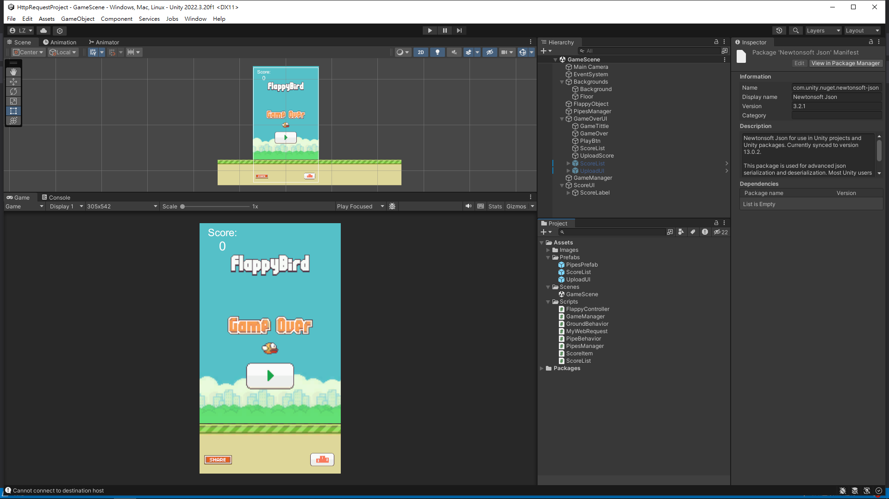
弱連線遊戲程式設計
實作: 遊戲計分板功能 2
Unity Flappy Bird小遊戲

Slide 5
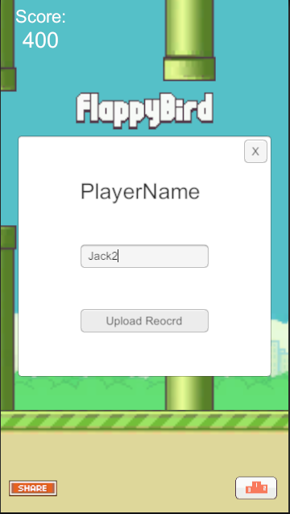
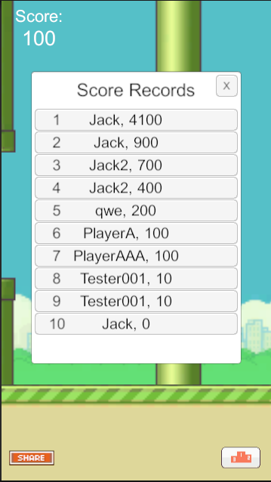
弱連線遊戲程式設計
實作: 遊戲計分板功能 3
Unity 計分板功能

Slide 6
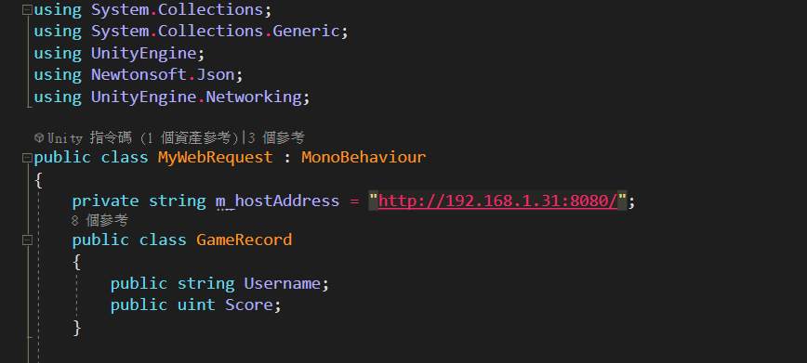
弱連線遊戲程式設計
實作: 遊戲計分板功能 4
Unity HttpRequest

Slide 7
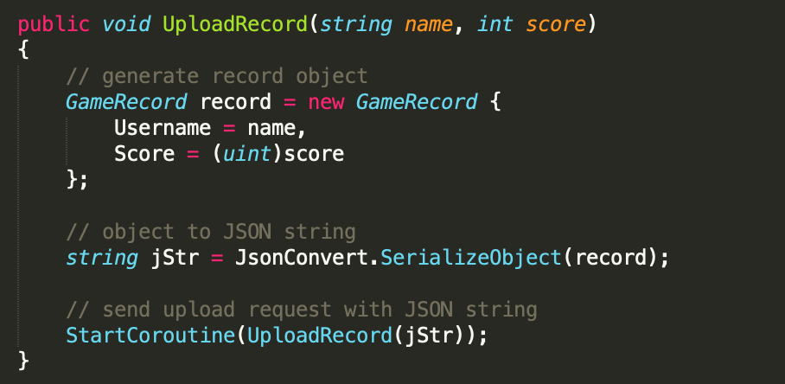
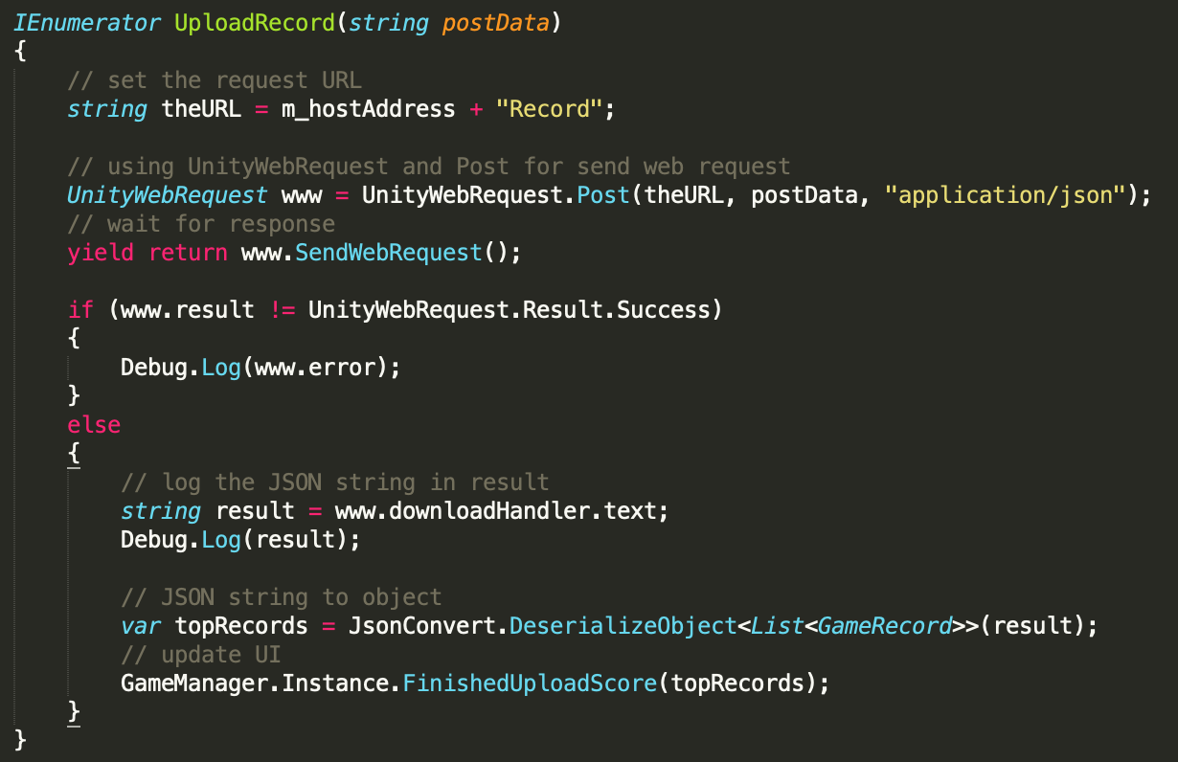
弱連線遊戲程式設計
實作: 遊戲計分板功能 5
Unity HttpRequest 上傳分數紀錄

Slide 8
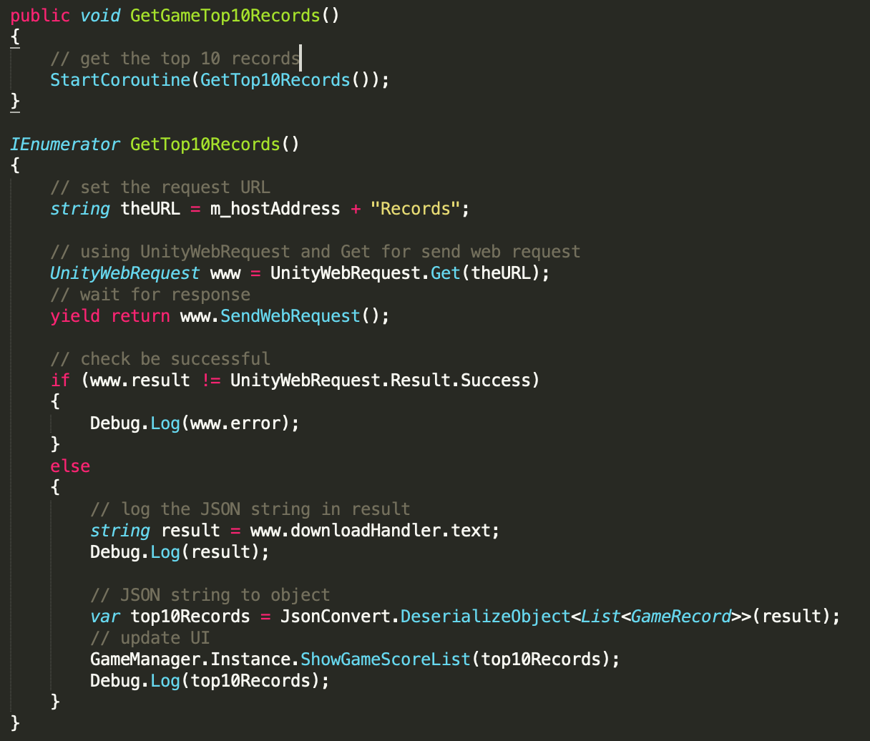
弱連線遊戲程式設計
實作: 遊戲計分板功能 6
Unity HttpRequest 獲取Top10分數紀錄

Slide 9
弱連線遊戲程式設計
實作: 遊戲計分板功能 7
Web API設計
上傳使用者名稱與分數，並紀錄到資料庫中
從資料庫中獲取Top10分數清單
名稱 | 位址 | HTML動詞 | 描述
UPLOAD RECORD | /api/record | POST | 新增一筆分數
LIST TOP10 RECORD | /api/records | GET | 獲取Top10分數清單

Slide 10
弱連線遊戲程式設計
實作: 遊戲計分板功能 8
SQLite 資料庫表單設計
使用DB Browser for SQLite軟體建立資料庫
新增表單Table
名稱與欄位如下圖

Slide 11
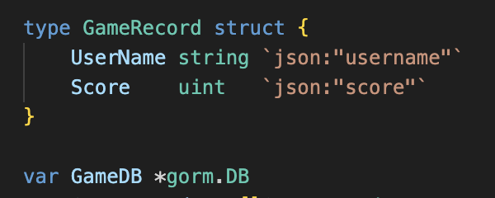
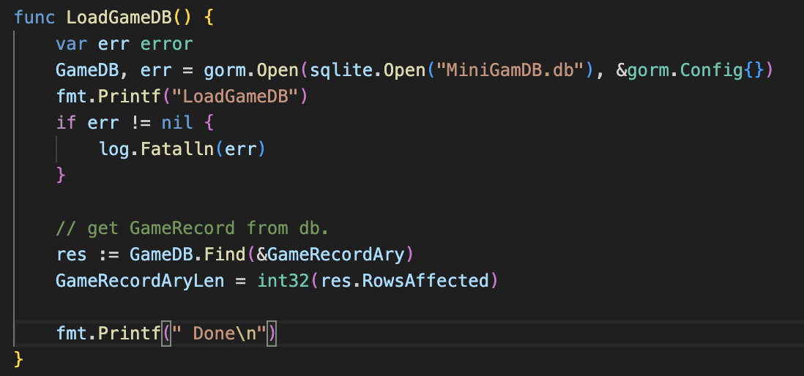
弱連線遊戲程式設計
實作: 遊戲計分板功能 9
Golang DB連接與功能實作
DB連結

Slide 12
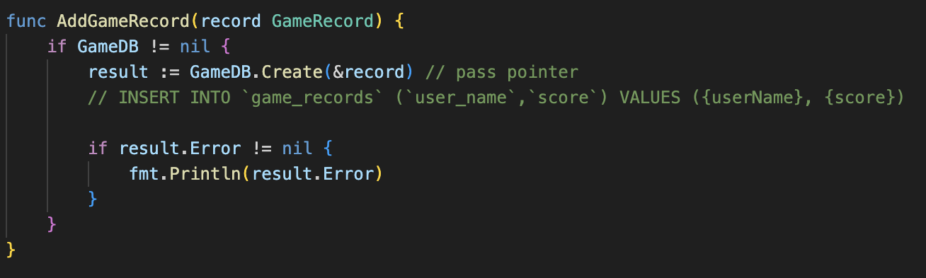
弱連線遊戲程式設計
實作: 遊戲計分板功能 10
Golang DB增加紀錄

Slide 13
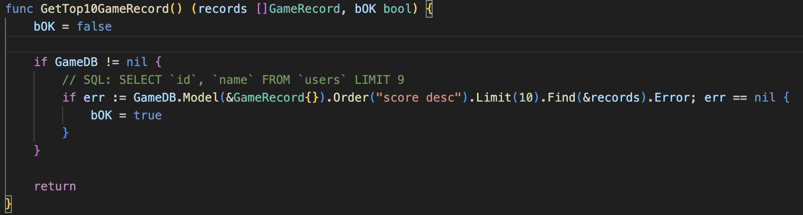
弱連線遊戲程式設計
實作: 遊戲計分板功能 11
Golang DB查詢Top10紀錄

Slide 14
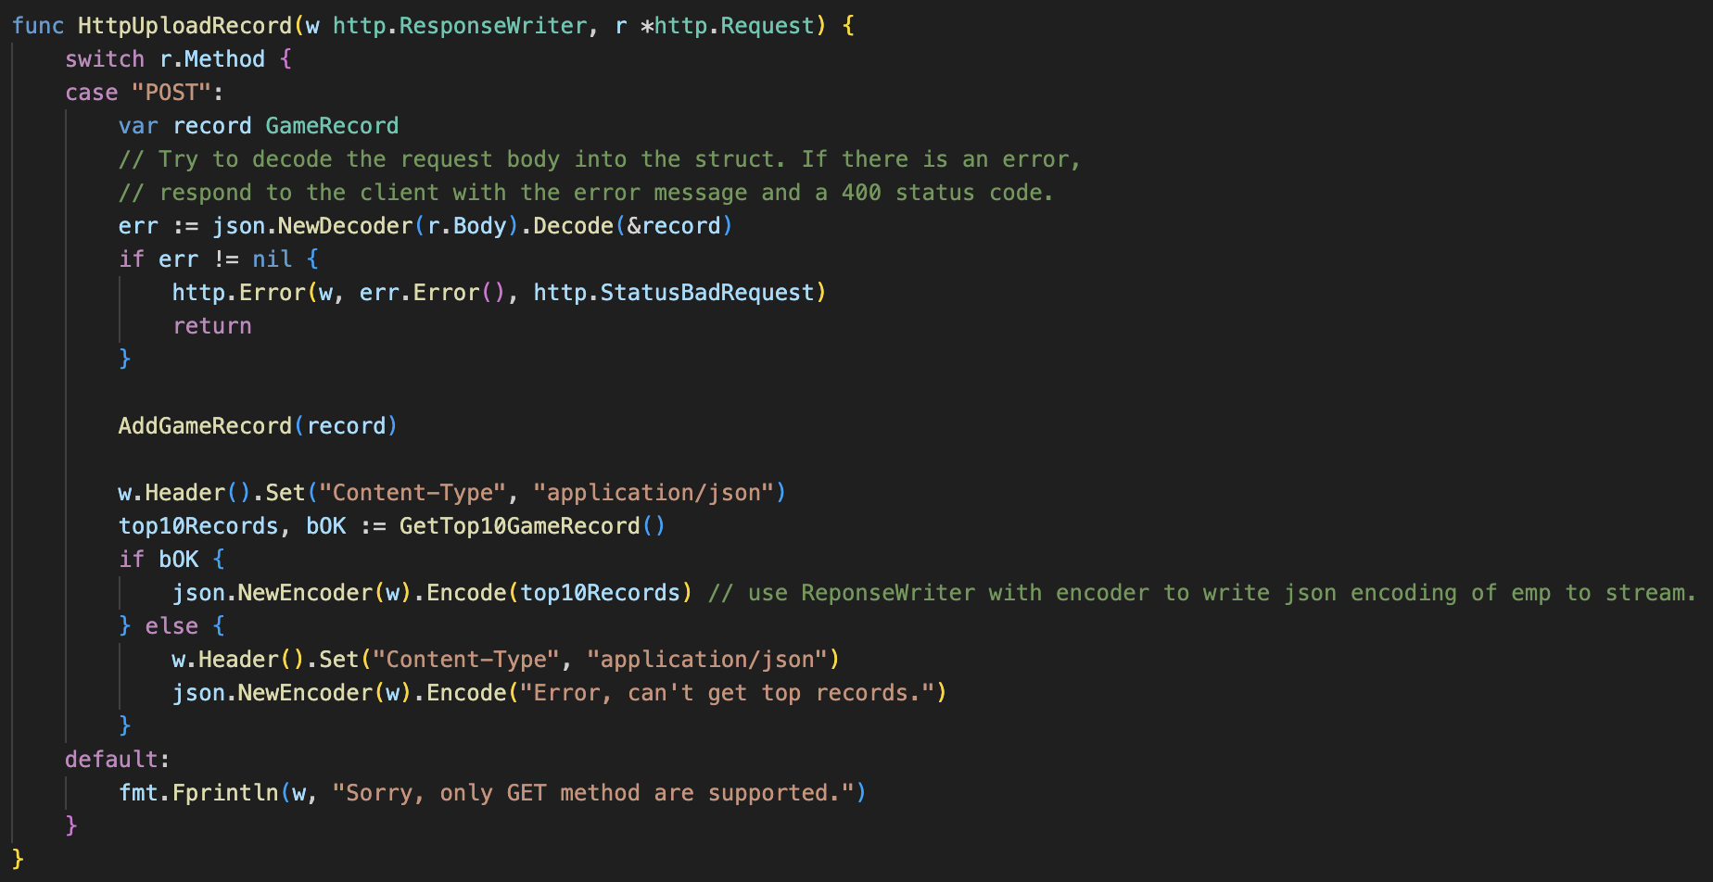
弱連線遊戲程式設計
實作: 遊戲計分板功能 12
Golang POST 新增分數紀錄

Slide 15
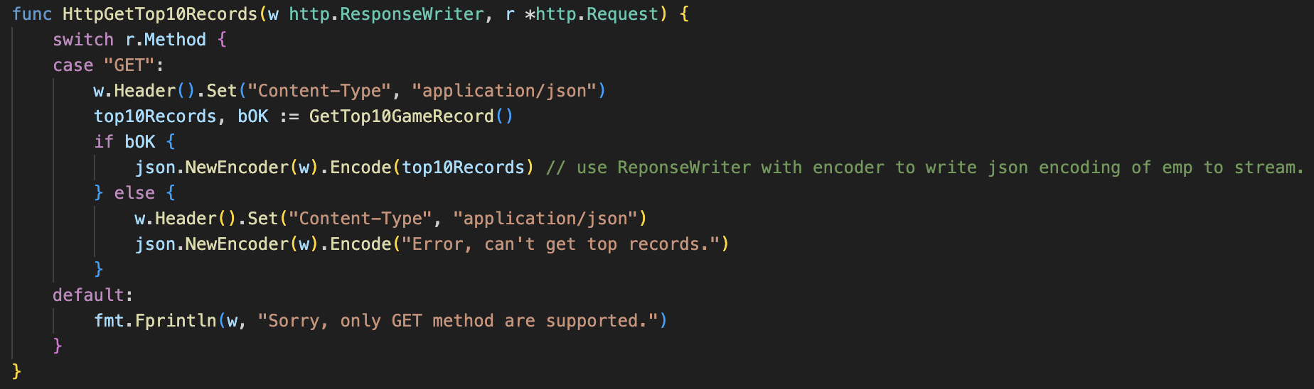
弱連線遊戲程式設計
實作: 遊戲計分板功能 13
Golang GET 獲取Top10分數清單

Slide 16
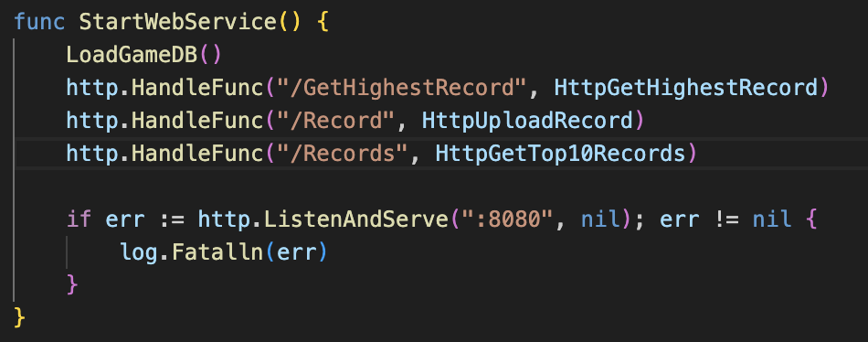
弱連線遊戲程式設計
實作: 遊戲計分板功能 14
Golang WebAPI監聽

